Slide 1
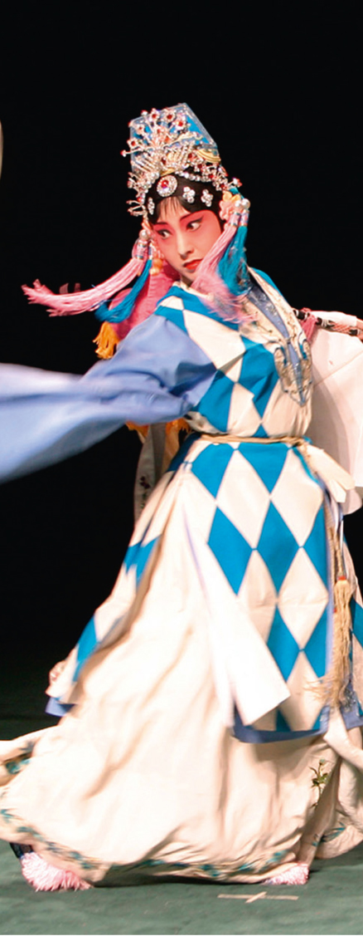
Имплементация Конвенции на национальном уровне
Презентация 1 РowerPoint к разделу 16
ЮНЕСКО
Секция нематериального культурного наследия
Notes:
© 2009 by Chen Ming/Beijing Bureau of Culture

Slide 2
В этой презентации …
Обязательства и рекомендации в общем
Правовой и административный контекст
Повышение осведомлённости
Идентификация, инвентаризация
Меры по охране отдельных элементов

Slide 3
Обязательства по охране НКН в общем
Каждое государство-участник
должно …
Обеспечить охрану НКН на своей территории
Идентифицировать и определять НКН при участии соответствующих сообществ и НПО
Составлять и регулярно обновлять перечень/перечни НКН

Slide 4
Рекомендации по охране НКН в общем
Государства-участники должны стремиться (всеми возможными средствами)
к ...
Принятию общей политики
Наличию учреждений для охраны, обучения, управления, документации
Привлечению сообществ к управлению НКН
Содействию исследованиям
Обеспечению должного доступа
Обеспечению уважения НКН
Международному сотрудничеству

Slide 5
Охрана на национальном уровне
Создание широкого правового и административного контекста
Инвентаризация, идентификация и определение элементов НКН
Повышение осведомлённости о ценности НКН
Реализация специальных мер по охране элементов НКН

Slide 6

Правовой и административный контекст
Повышение роли существующих законодательства, политики и учреждений
Совершенствование законодательства и политики, создание учреждений
Создание консультативных органов и координационных механизмов при участии сообществ, НПО и других заинтересованных сторон

Slide 7

Повышение осведомлённости о НКН
Информационные кампании
Образовательные программы
Мультимедийные дискуссии
Семинары

Slide 8

Идентификация и инвентаризация НКН
Что такое идентификация и инвентаризация НКН?

Slide 9
Идентификация и инвентаризация
НКН на территории государства
При участии сообществ, групп, отдельных лиц и соответствующих НПО
С целью охраны
При уважении принятых практик, регулирующих доступ
И налаживая взаимодействие

Slide 10
Инвентаризация
С учётом сложившейся ситуации
Масштаб и размер
Критерии включения
Классификации
В соответствии с национальным законодательством/политикой
Используя существующие системы списков
Советы от ЮНЕСКО

Slide 11

Охрана НКН
Меры по охране …
могут быть общими или применяться к отдельным элементам НКН
поддерживают сообщества и группы, чтобы обеспечить непрерывную практику и передачу
основаны на анализе угроз и рисков, также на обязательствах носителей традиции

Slide 12
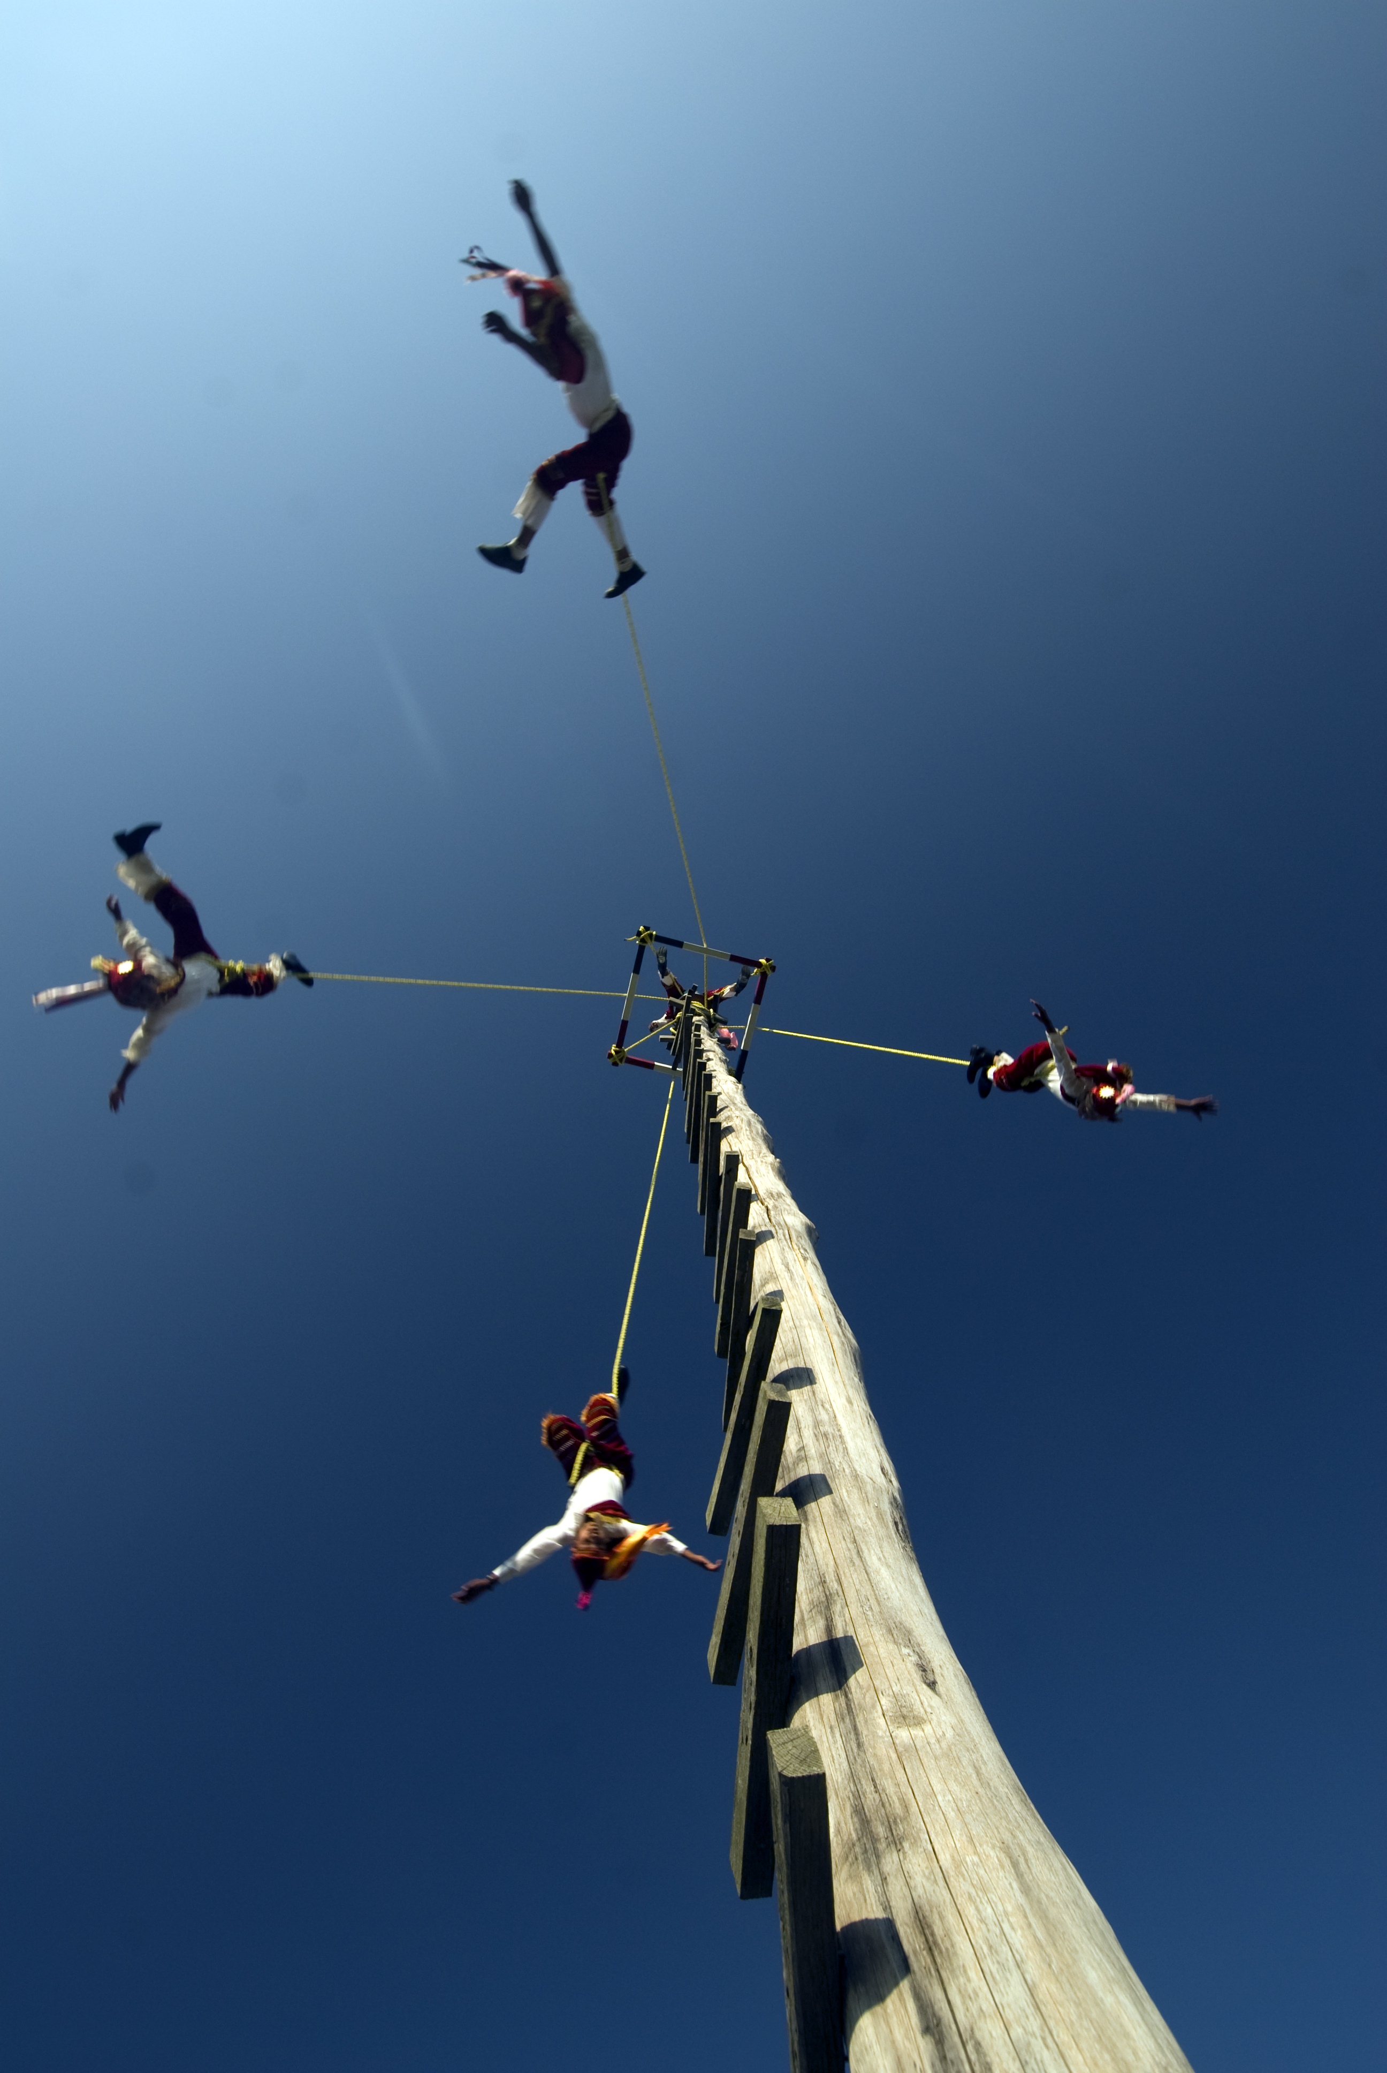
Церемония воладорес (Мексика)
© 2008, by Cumbre Tajin

Slide 13
Угрозы жизнеспособности - 1
Полёты воладорес вокруг столба являются кульминацией ряда обрядов
Всё чаще исполняется только эта часть обрядов, преимущественно для туристов, вне контекста сообщества

Slide 14
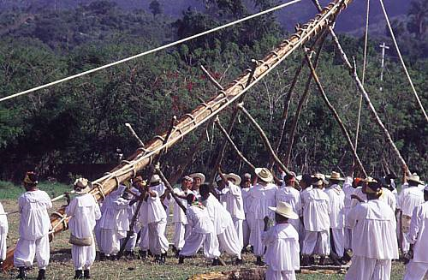
Угрозы жизнеспособности - 2
Традиционно столбы для церемонии срубались в лесу и готовились с соблюдением обрядов.
Сегодня слишком мало подходящих деревьев, поэтому используются стационарные металлические столбы
© 2008, by Cumbre Tajin

Slide 15
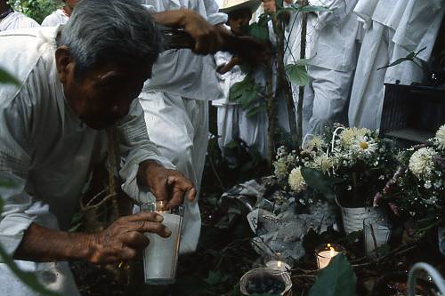
Угрозы жизнеспособности - 3
Ритуальные приготовления к церемонии помогают поддерживать её важность для сообщества.
Представления профессиональными танцорами ослабляют акцент на ритуальные аспекты.
© 2008, by Cumbre Tajin

Slide 16
В заключение ...
Государства-участники Конвенции обязаны
принимать меры по обеспечению охраны НКН на своей территории;
идентифицировать, инвентаризировать НКН и управлять им при участии заинтересованных сообществ и групп;
Каждый шестой год представлять доклады о принятых мерах Межправительственному комитету.

